Slide 1
Chào mừng thầy cô và các em

Slide 2

KHỞI ĐỘNG

Slide 3


VƯỢT CHƯỚNG NGẠI VẬT
Notes:
GV cho học sinh chơi trò chơi vượt chướng ngại vật để ôn lại các phép cộng trong phạm vi 20 (cộng vượt qua 10),

Slide 4






Slide 5




6 dm = ..?.. cm
A. 600 cm
B. 60 cm

Slide 6



4 m = ..?.. dm
A. 40 dm
B. 400 dm

Slide 7


300 cm = ..?.. dm
A. 3 dm
B. 30 dm

Slide 8
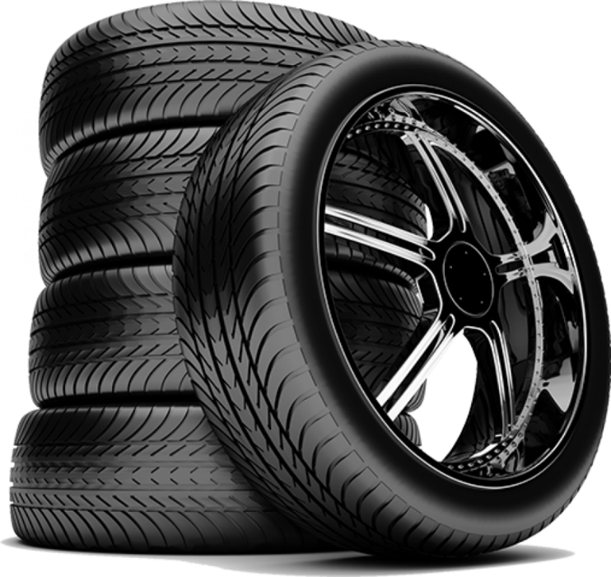

200 cm = ..?.. m
A. 20 m
B. 2 m

Slide 9

50 dm = ? m
Bài hôm nay:
Phép cộng (không nhớ) trong phạm vi 1 000
A. 5 m
B. 50 m

Slide 10











Thứ ... ngày ... tháng ... năm

Slide 11


Slide 12




Tập 2 có 312 trang
Tập 1 có 264 trang
Cả hai tập có bao nhiêu trang?
264 + 312 = ?

Slide 13
Trăm | Chục | Đơn vị
2
6
4
+
3
1
2
264
312
4 cộng 2 bằng 6, viết 6
6 cộng 1 bằng 7, viết 7
2 cộng 3 bằng 5, viết 5
+
5
7
6
264 + 312 = 576

Slide 14


Khi tổng các chữ số hàng đơn vị lớn hơn 9 ta làm như thế nào?

Slide 15


Slide 16



1
Tính?
247
351
703
204
526
32
815
60
+
+
+
+

Slide 17


247 + 351
247
351
5
9
8

Slide 18
703 + 204
703
204
9
0
7

Slide 19
526 + 32
526
32
5
5
8

Slide 20
815 + 60
815
60
8
7
5

Slide 21
2. Đặt tính rồi tính
460 + 231 375 + 622 800 + 37 923 + 6

Slide 22

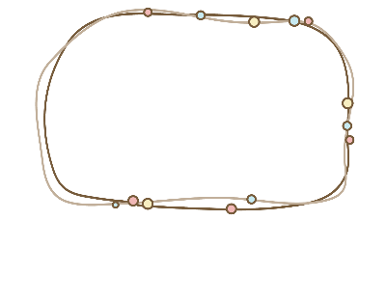




460
231
375
622
800
37
923
6
+
+
+
+
2. Đặt tính
6
9
1
9
9
7
8
3
7
9
2
9
Truyền điện
Hoan hô!
Các bạn thật tuyệt vời!

Slide 23




3
Mèo và hà mã vớt được những hòm đựng ngọc trai. Số ngọc trai được ghi trên mỗi hòm.
Số ?
Thuyền của mèo vớt được tất cả ? viên ngọc trai.
Thuyền của hà mã vớt được tất cả ? viên ngọc trai.
?
478
245 + 233 = 478
150 + 307 = 457
457
Để tính được số ngọc trai của mèo và hà mã ta làm thế nào?

Slide 24


Slide 25








Slide 26




378
Một cửa hàng ngày thứ nhất bán được 245 kg gạo, ngày thứ hai bán được 123 kg gạo. Hỏi cả hai ngày cửa hàng đó bán được bao nhiêu kg gạo?
368
386
387

Slide 27


